Slide 1


MOBILITATE ÎN CADRUL PROIECTULUI ERASMUS DIN CADRUL ACREDITĂRII.
HUELVA
21-25 OCTOMBRIE 2024.
KA121-SCH-000210722

Slide 2
Ziua 1:21 Octombrie 2024
Școala Altfel a debutat pentru 10 elevi și două cadre didactice ai școlii noastre în Huelva (Spania), unde timp de o săptămână ne-am aflat într-un schimb bilateral la CEIP Profesora Pilar Martinez Cruz.
Astfel în prima zi, elevii noștri au avut ocazia să își cunoască elevii care le vor fi gazde timp de o săptămână, să cunoască școala și obiceiurile de aici.
ID No.KA121-SCH-000210722

Slide 3
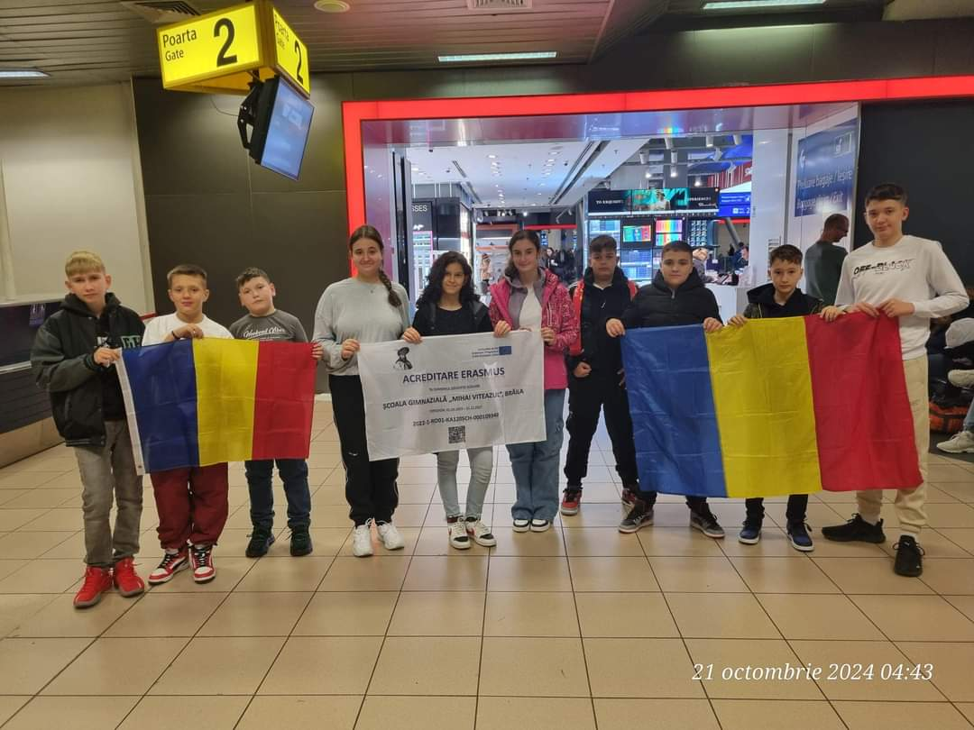
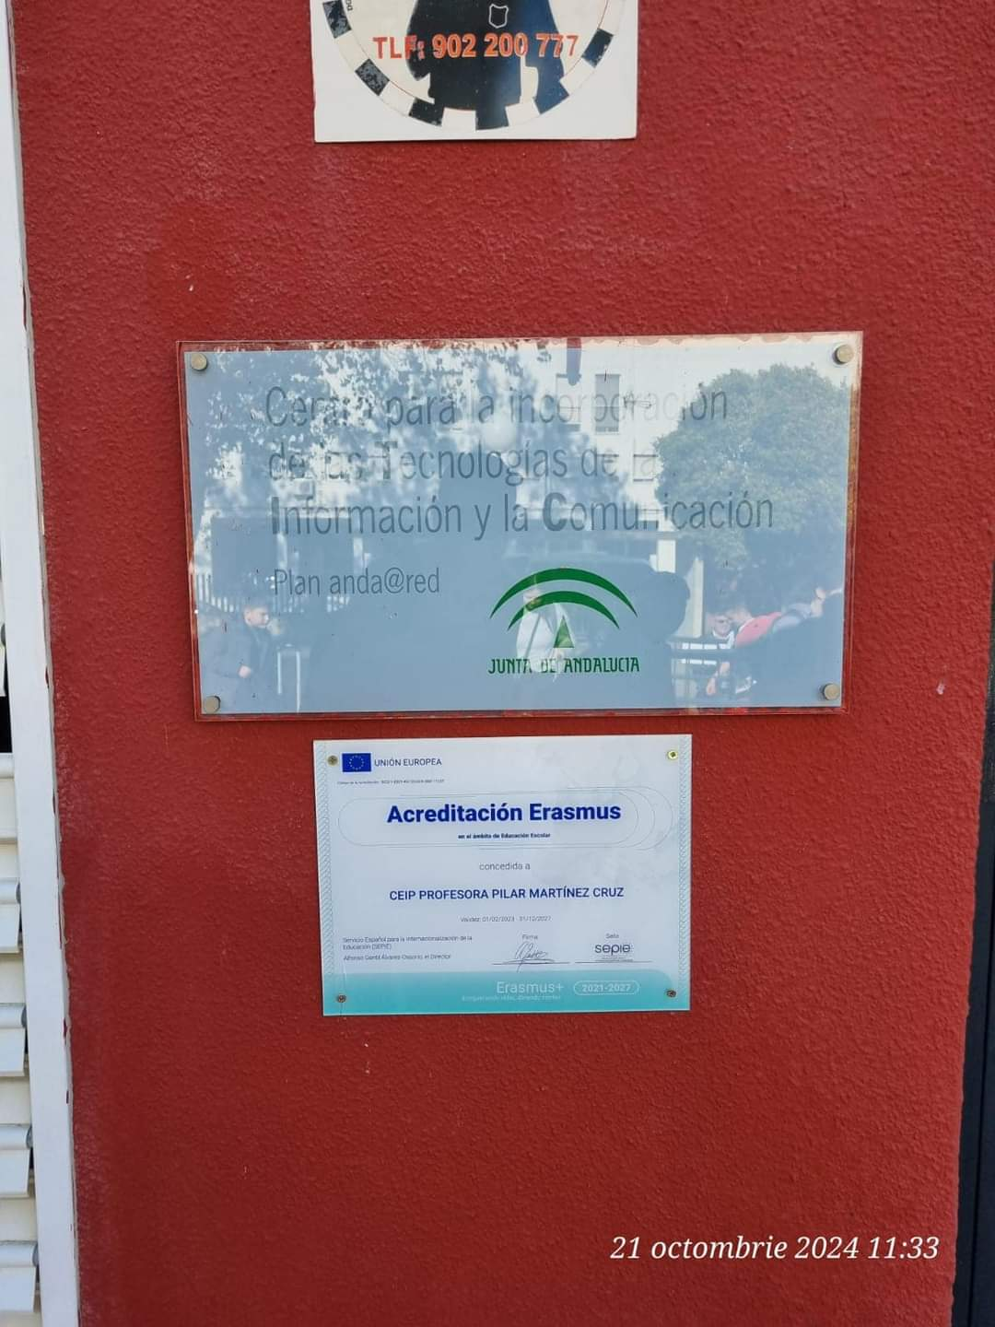
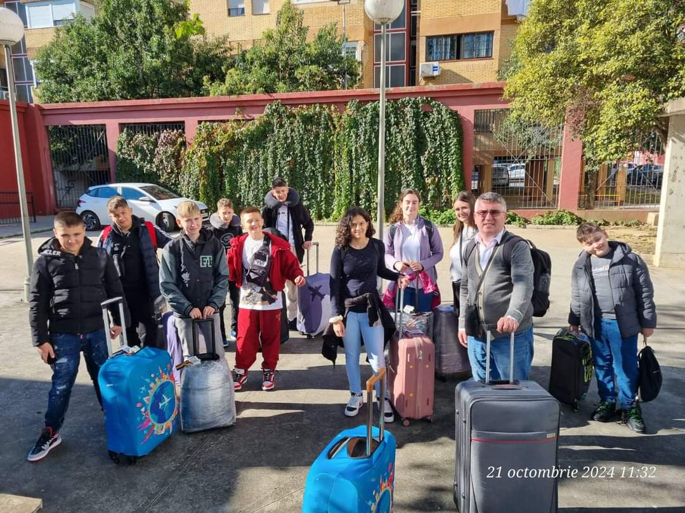
ID No. KA121-SCH-000210722

Slide 4
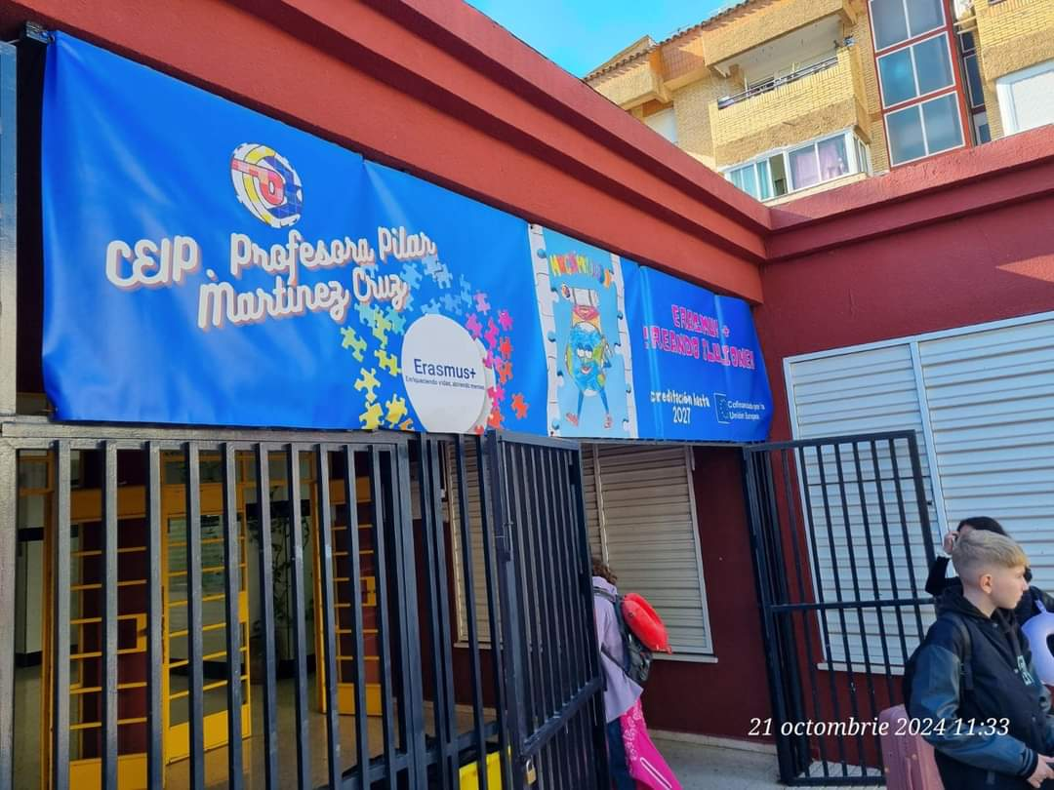
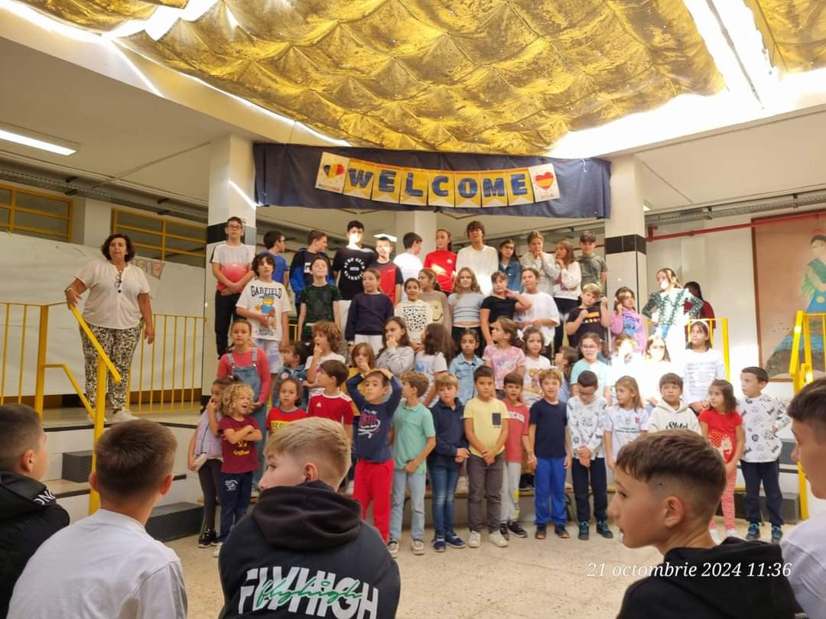
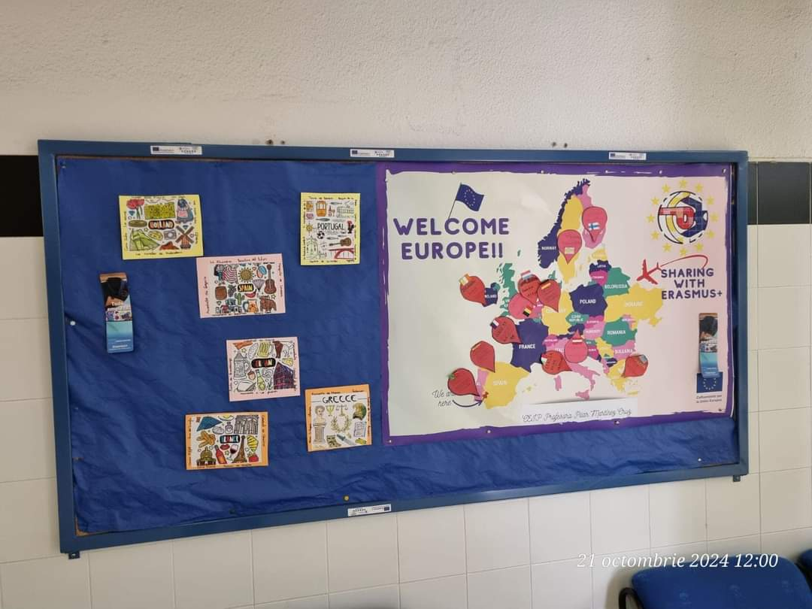
ID No. KA121-SCH-000210722

Slide 5
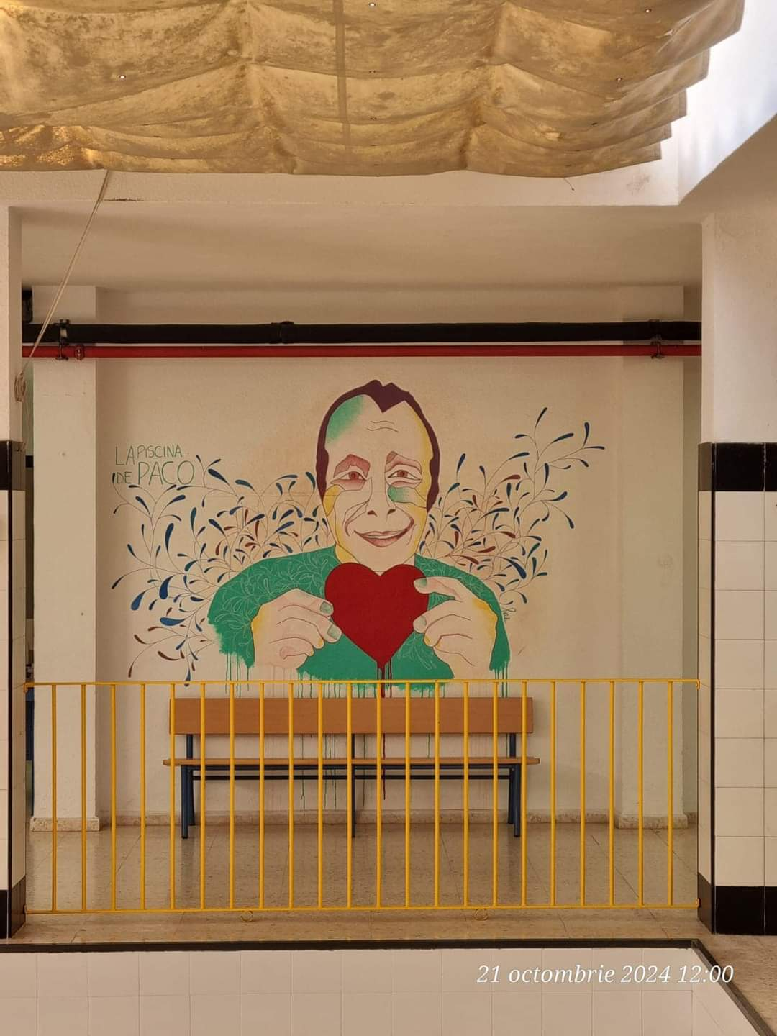
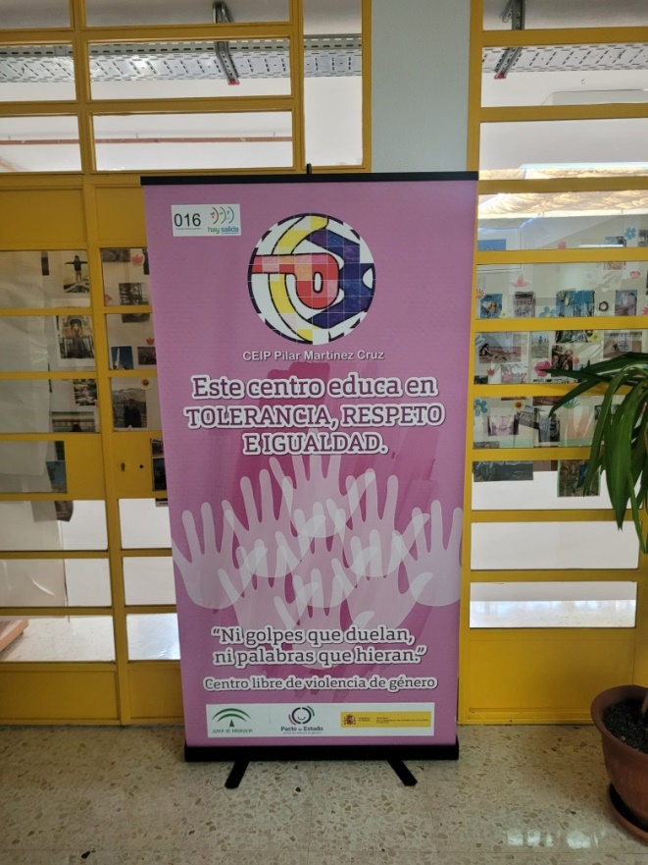
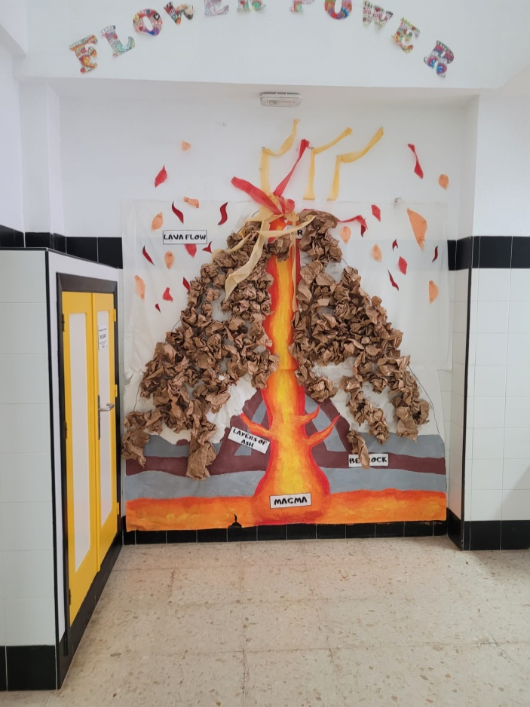
ID No. KA121-SCH-0002-10722

Slide 6
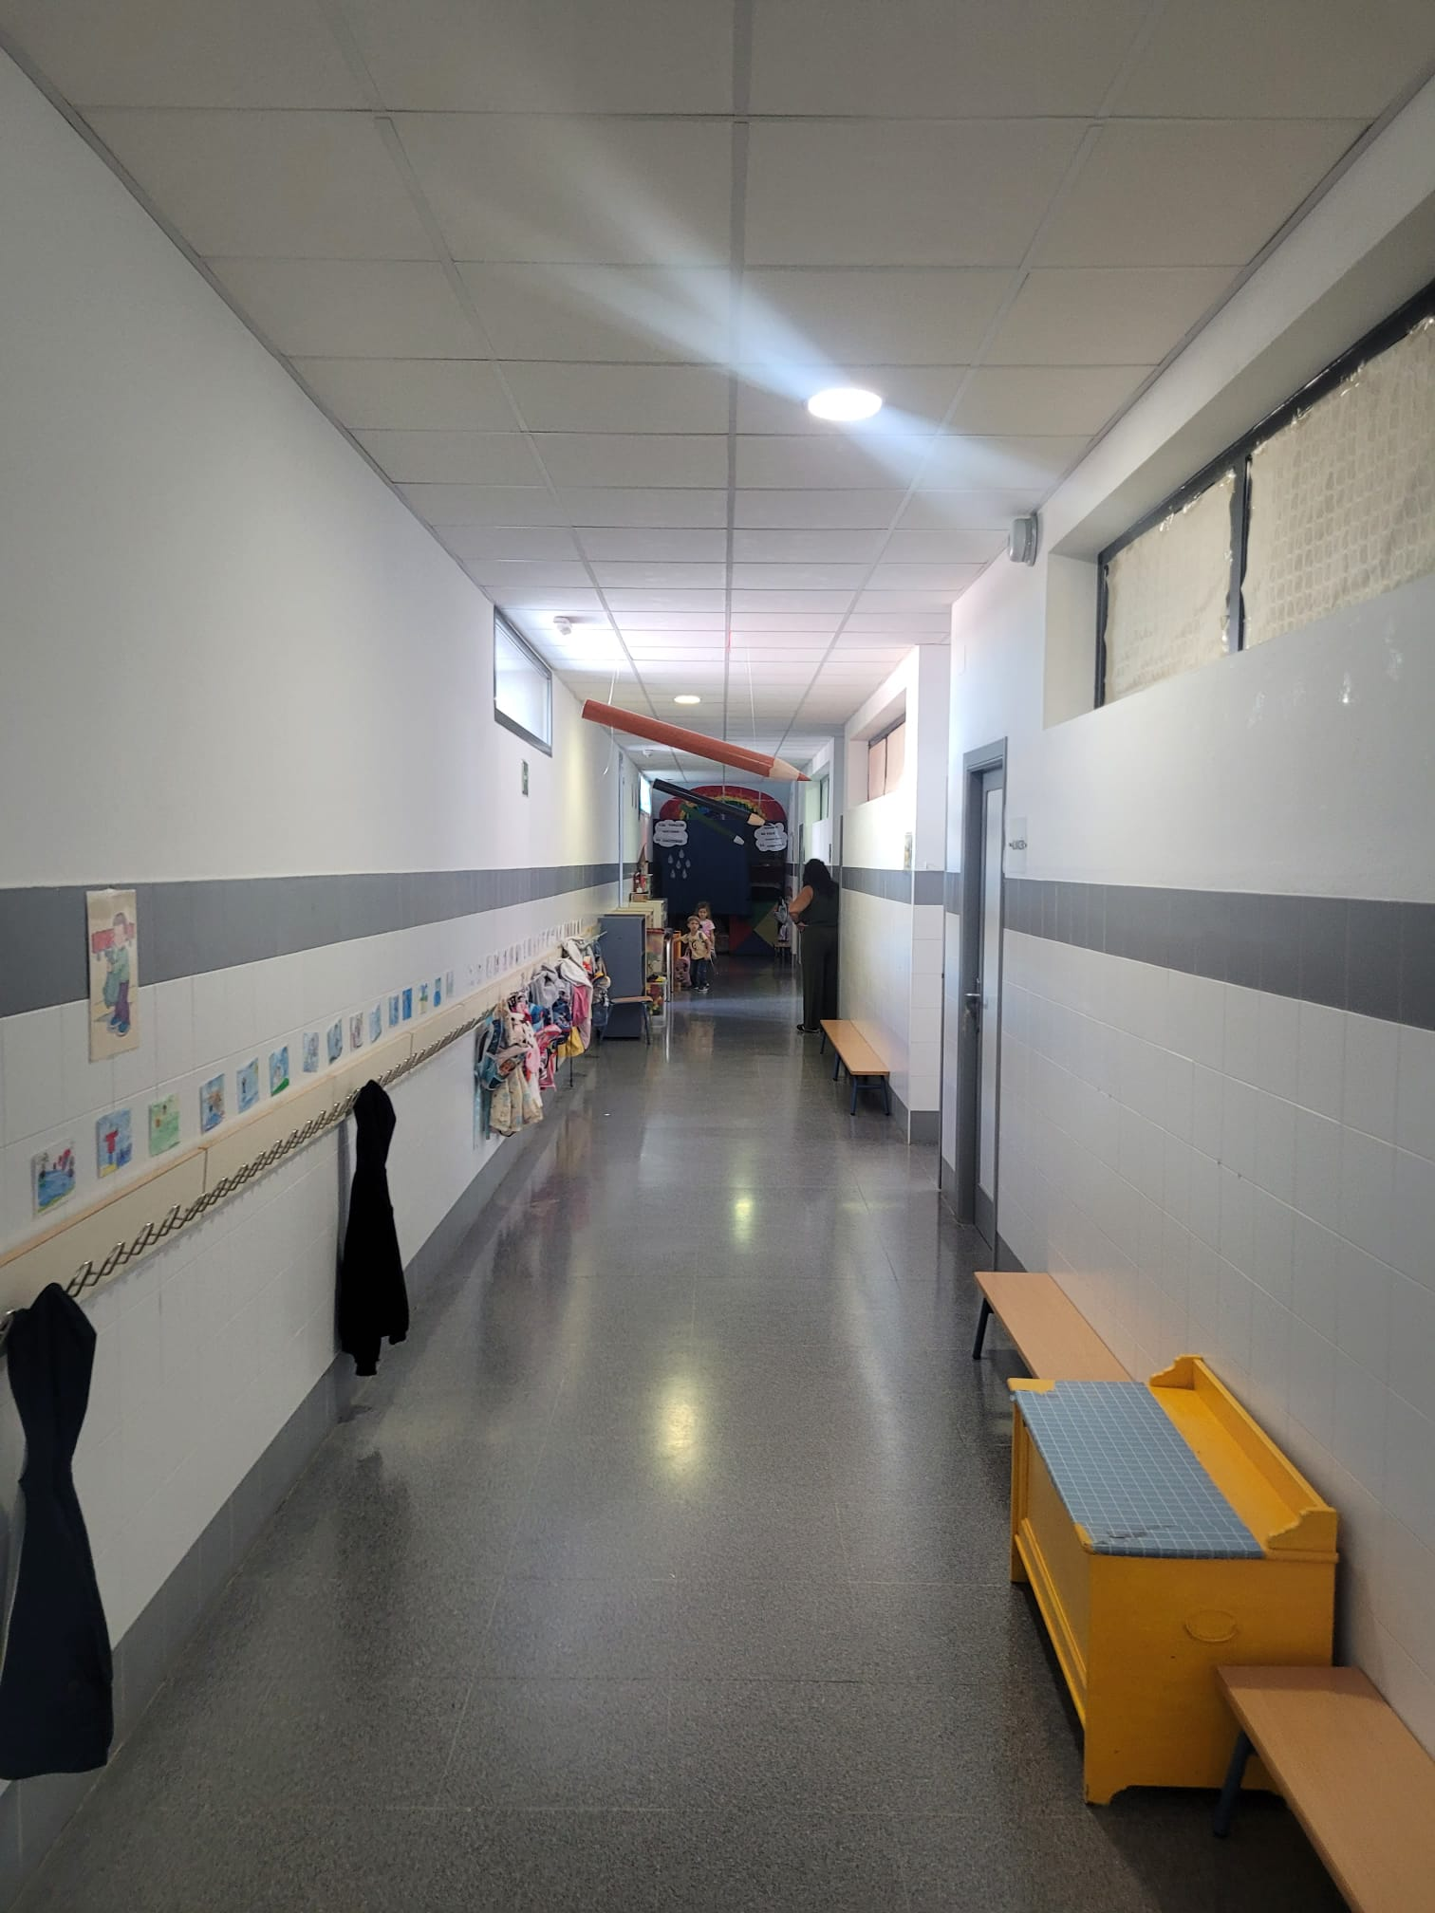
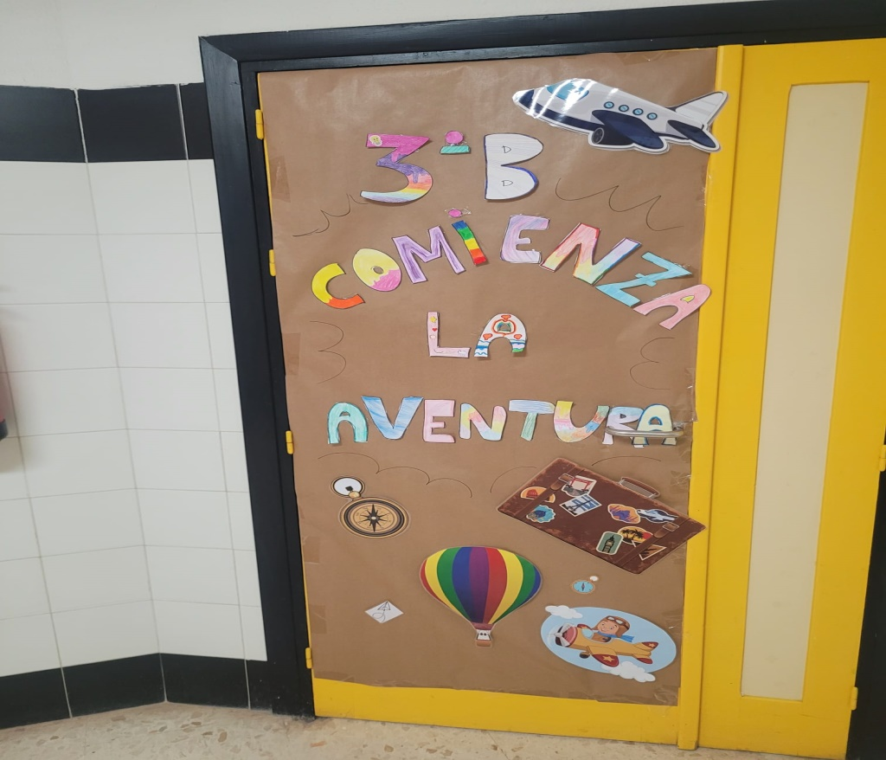
ID No. KA121-SCH-00210722

Slide 7
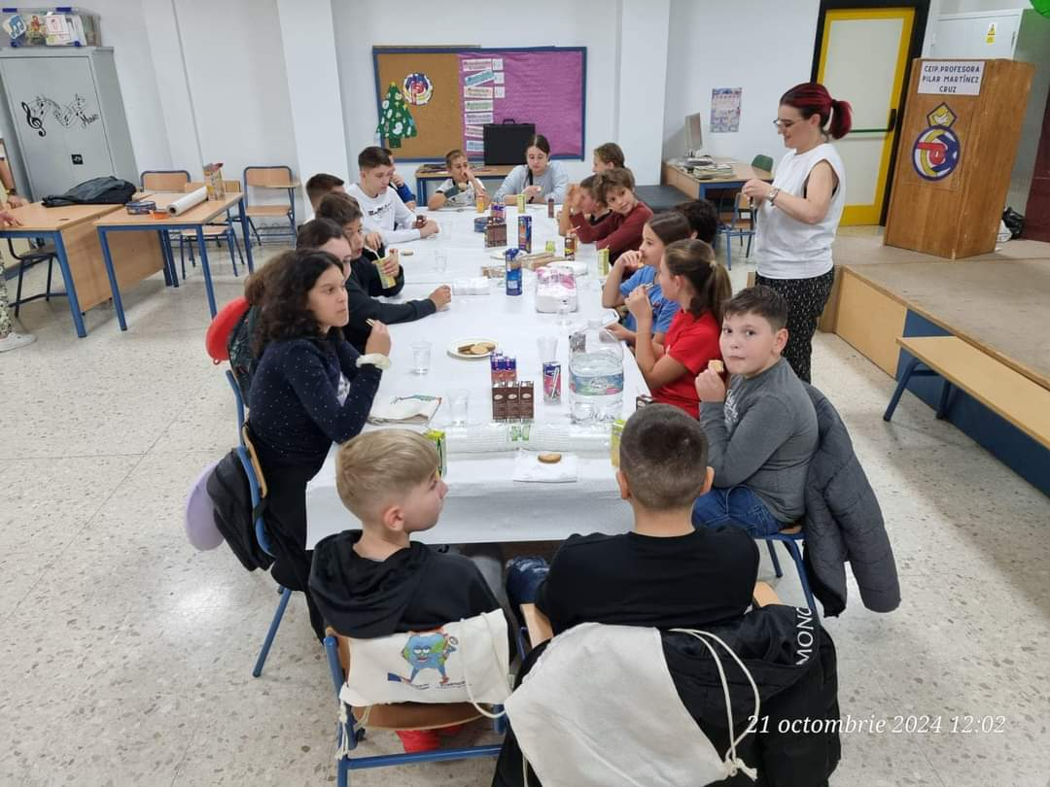
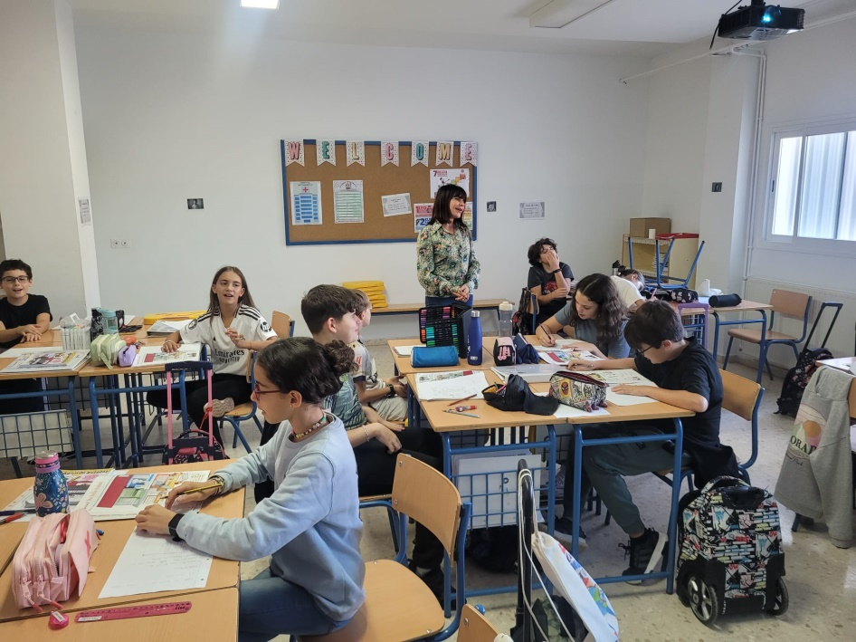
ID No. KA121-SCH-000210722

Slide 8
Ziua 2: 22 Octombrie 2024
Elevii școlii noastre au avut ocazia să cunoască un pic din istoria orașului Huelva. Asfel turul orașului a debutat cu un salut de bun venit din partea autorităților locale la primăria orașului.
Apoi a continuat pe frumoasele străduțe din centrul orașului către Casa Colon (fostul Hotel Colon), locul unde muncitorii englezi erau cazați pe perioada în care aceștia munceau la mina din Rio Tinto. Momentul în care englezii au închiriat minele din jurul Huelvei a culminat cu dezvoltarea accelerată a orașului, care a ajuns de la 5000 de locuitori la 75 000 de locuitori în doar câțiva ani și transformarea acestuia din oraș pescăresc într-un oraș minier.
Finalul zilei ne-a găsit în cartierul englezesc, un cartier construit de englezi pentru muncitorii spanioli, un loc foarte apreciat de turiști care și-a păstrat autenticitatea.
ID No. KA121-SCH-000210722

Slide 9
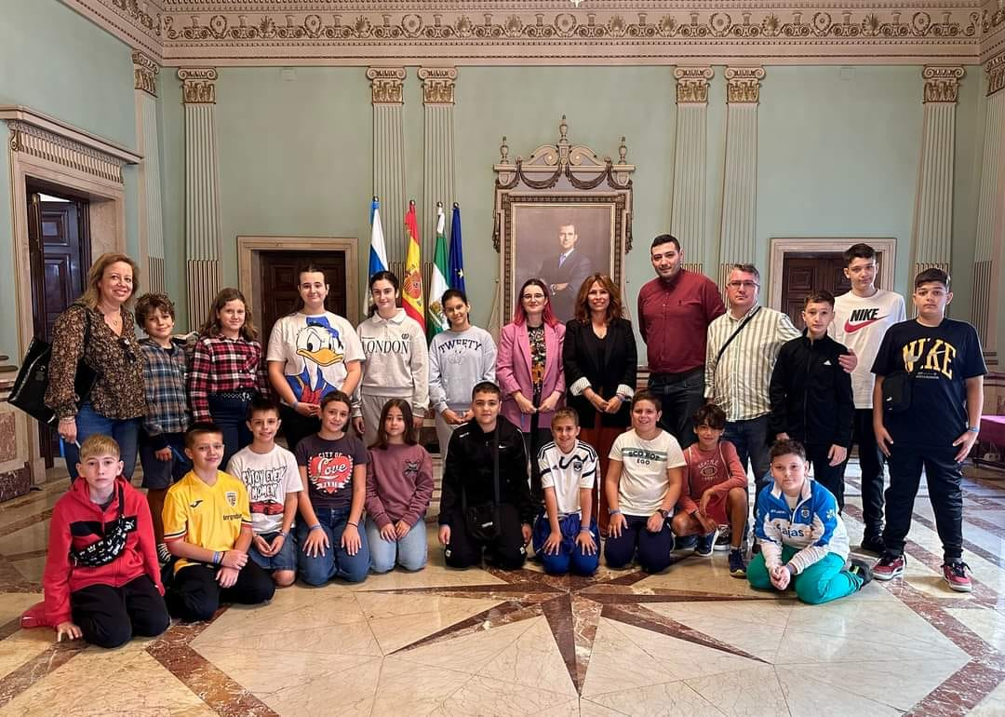
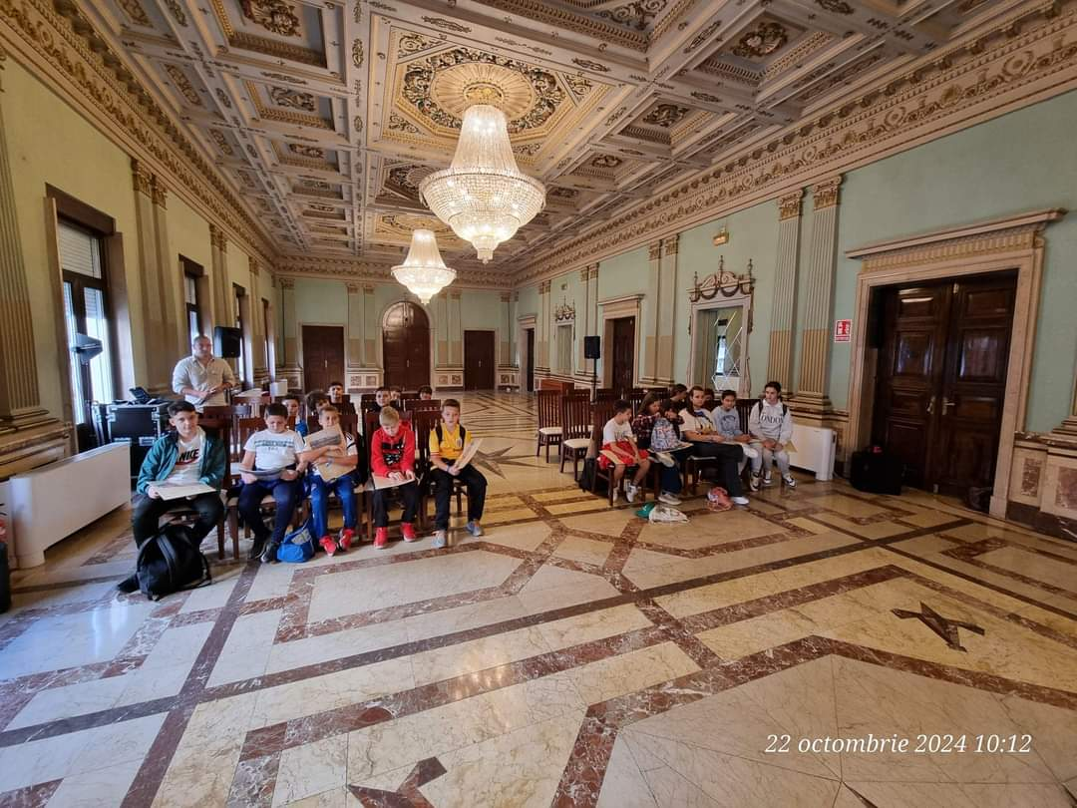
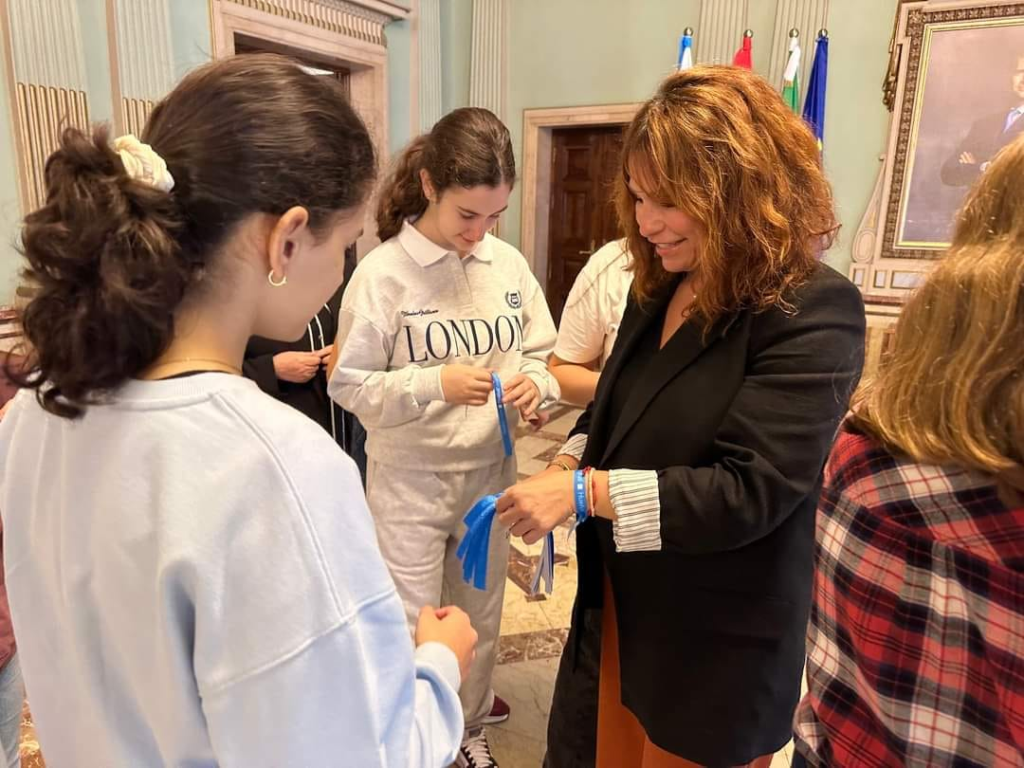
ID No. KA121-SCH-000210722

Slide 10
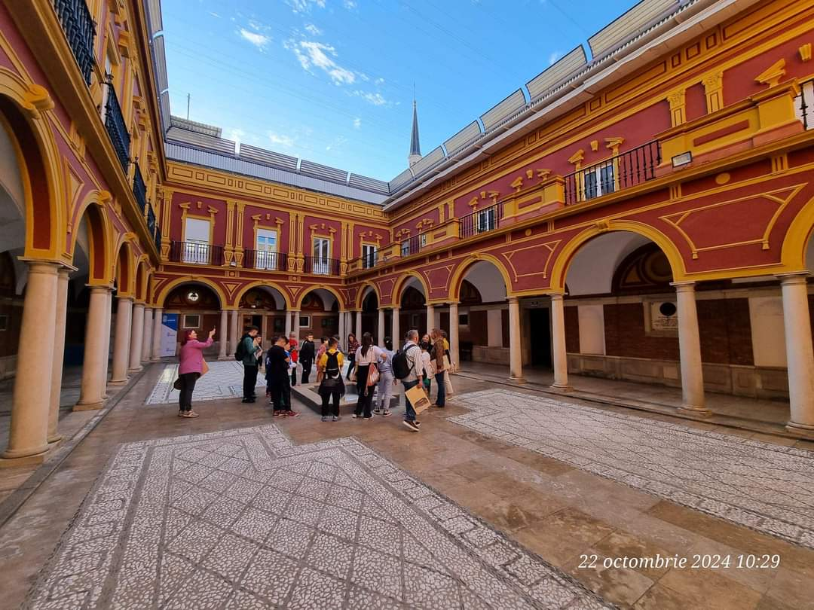
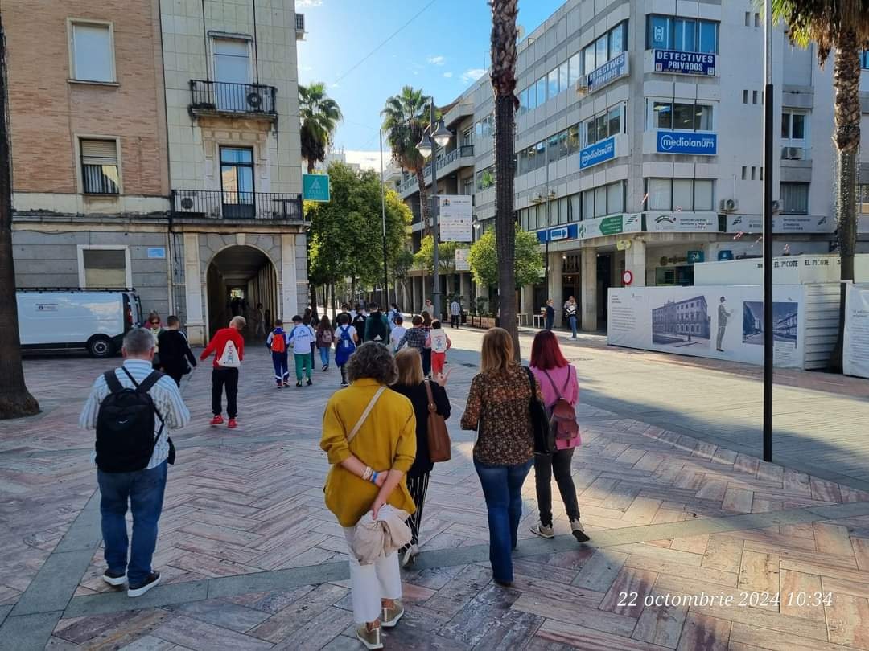
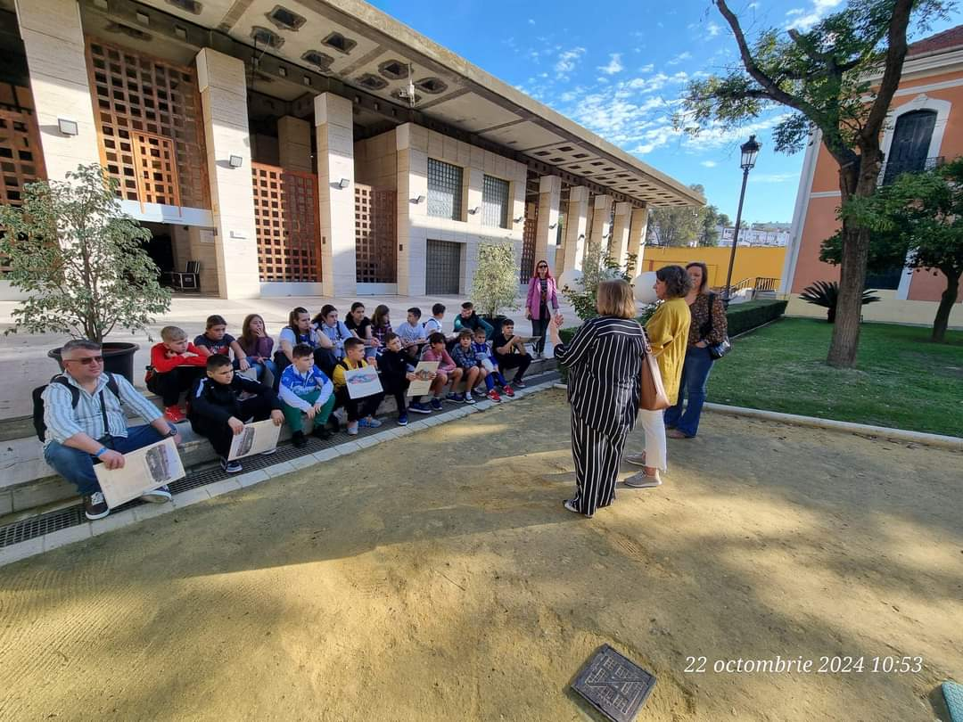
ID No. KA121-SCH-0002-10722

Slide 11
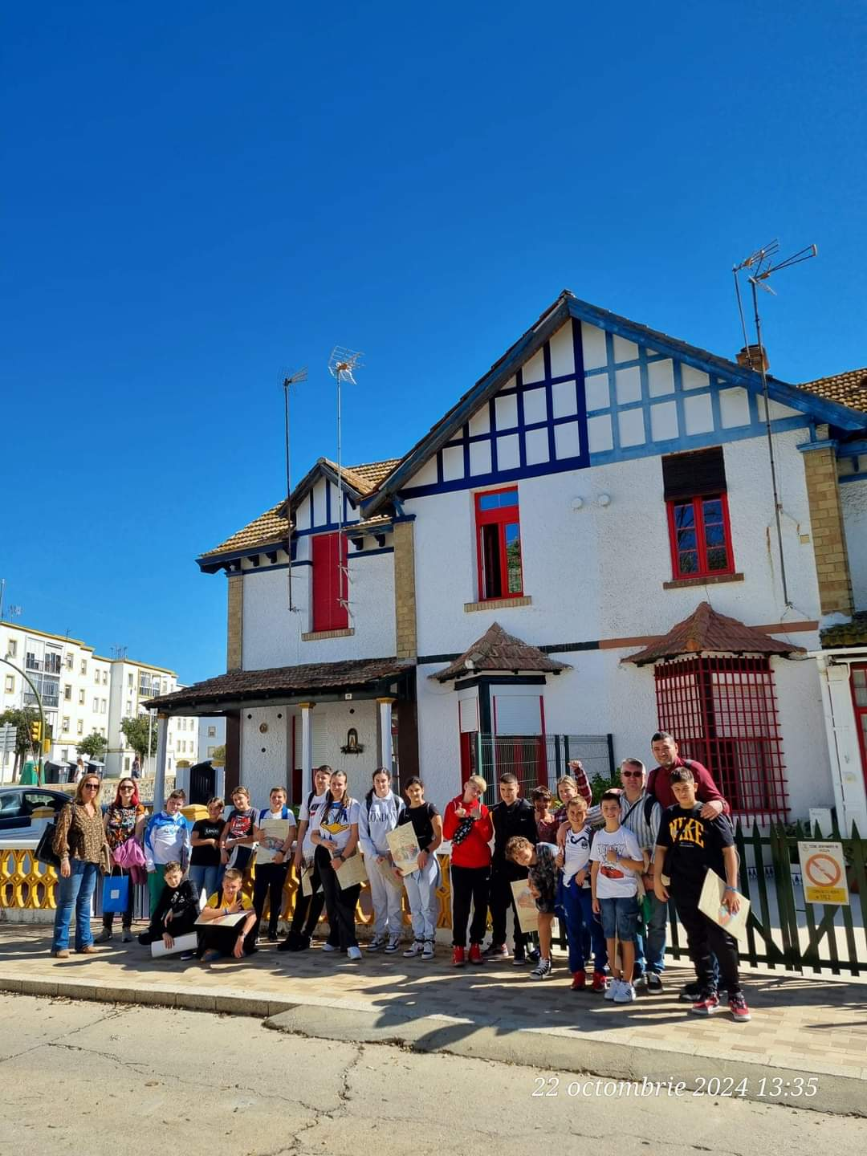
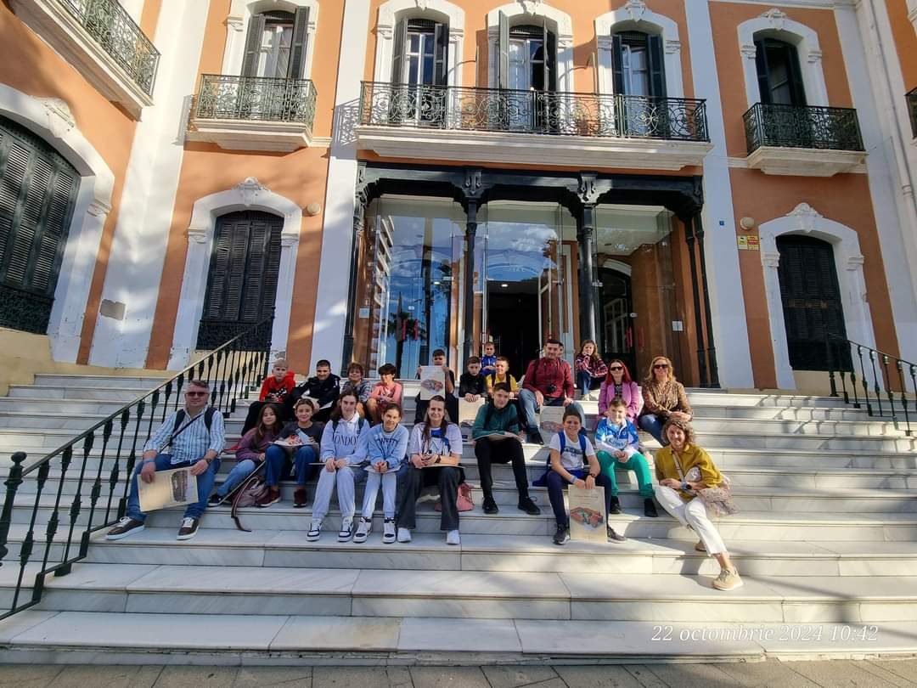
ID No. KA121-SCH-000210722

Slide 12
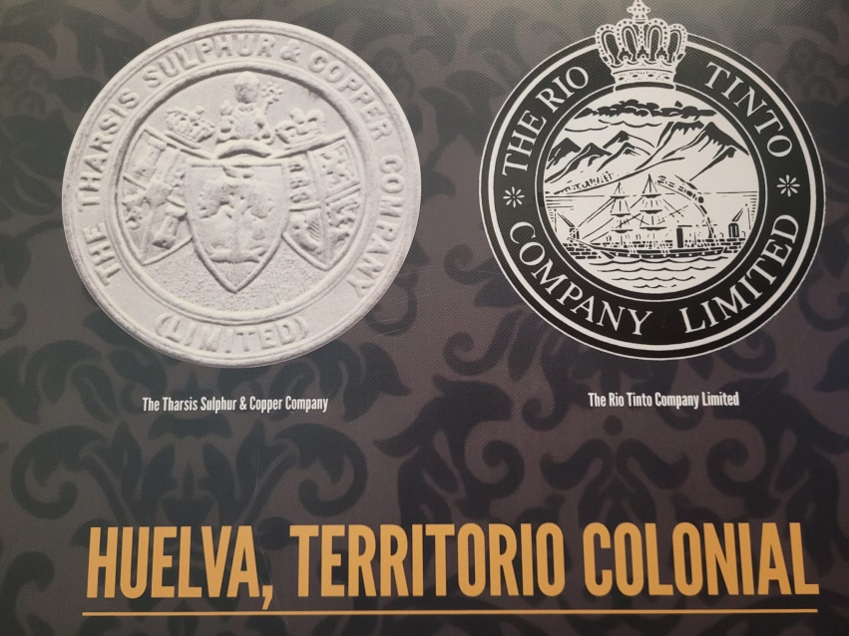
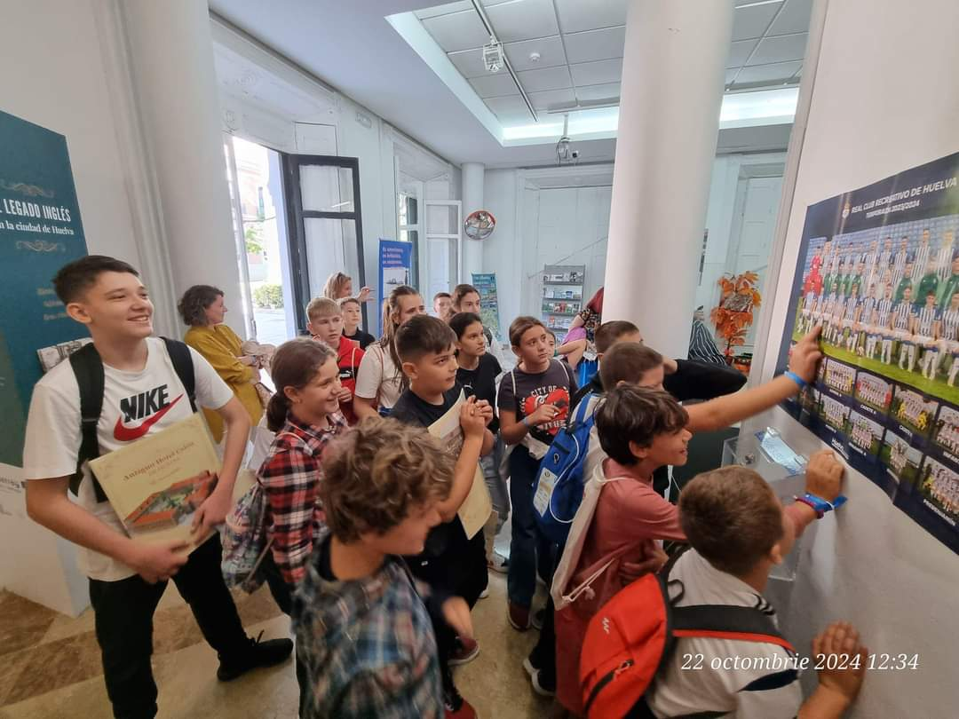
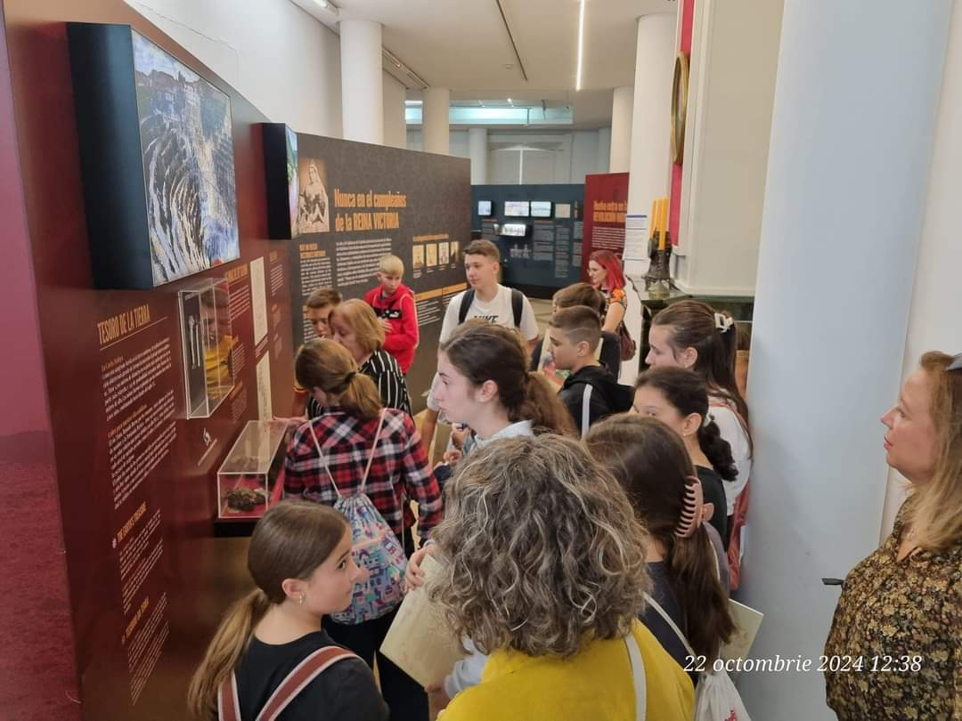
ID No. KA121-SCH-000210722

Slide 13
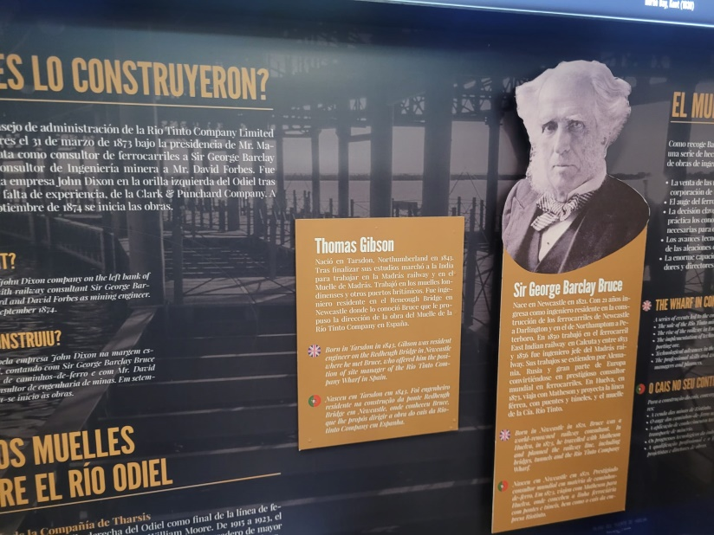
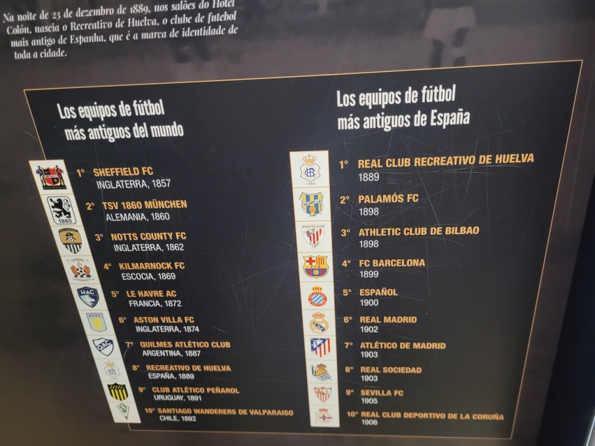
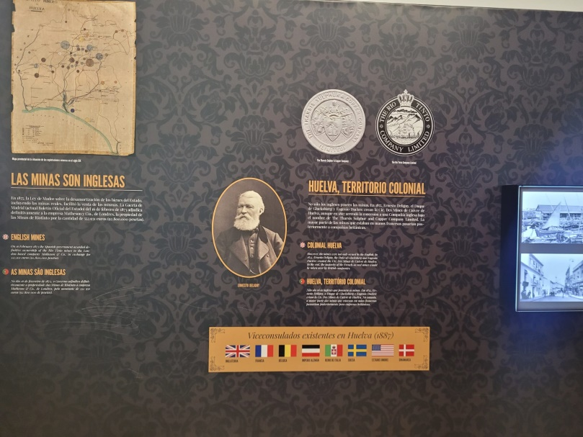
.
ID No. KA121-SCH-000210722

Slide 14
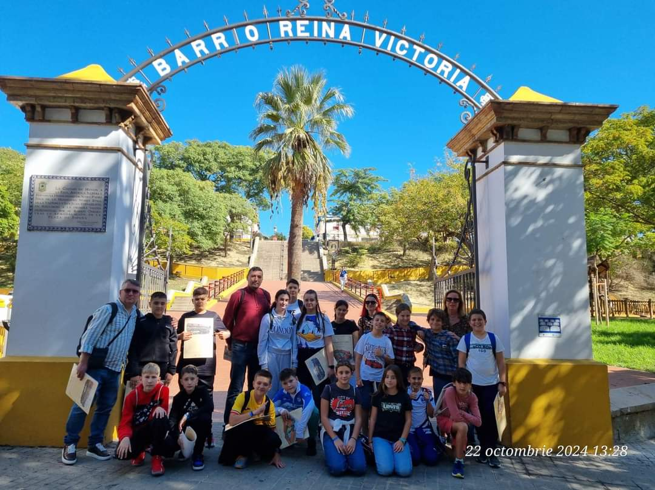
No. KA121-SCH-000210722

Slide 15
ZIUA 3: 23 Octombrie 2024
Elevii școlii noastre au avut ocazia să cunoască orașul Sevilla, cel mai mare oraș din regiunea Andaluzia și al 4-lea ca mărime din Spania. Aici au avut parte de un tur ghidat în limba engleză, unde au aflat despre istoria orașului și a principalelor clădiri, monumente istorice.
După vizita din centrul istoric, turul a continuat în Piața Spaniei, unde au putut admira cea mai mare clădire construită din Sevilla. Am aflat că piața a fost construită pentru Expoziția Ibero-Americană din 1929, construcția durând 15 ani, aproximativ 1000 de muncitori participând în fiecare zi la lucrări.
Aventura a continuat la Catedrala Sfânta Maria ( construită în stil gotic cu elemente de inspirație islamică), unde au avut ocazia să vadă mormântul lui Cristofor Columb și panorama orașului din vârful turnului Giralda.
Ziua s-a încheiat cu o oprire la Grădinile Murillo și la unul din magazinele cu suveniruri.
ID No. KA121-SCH-000210722

Slide 16
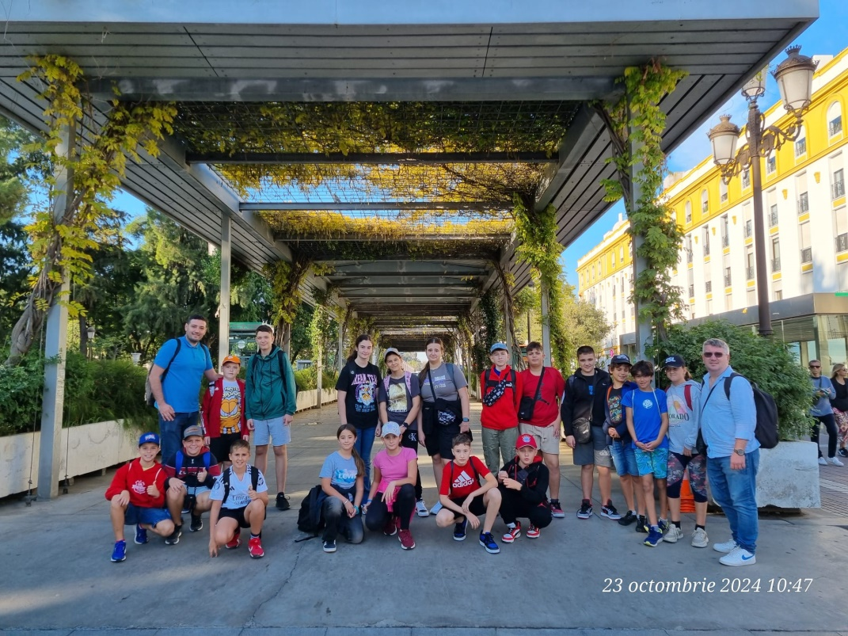
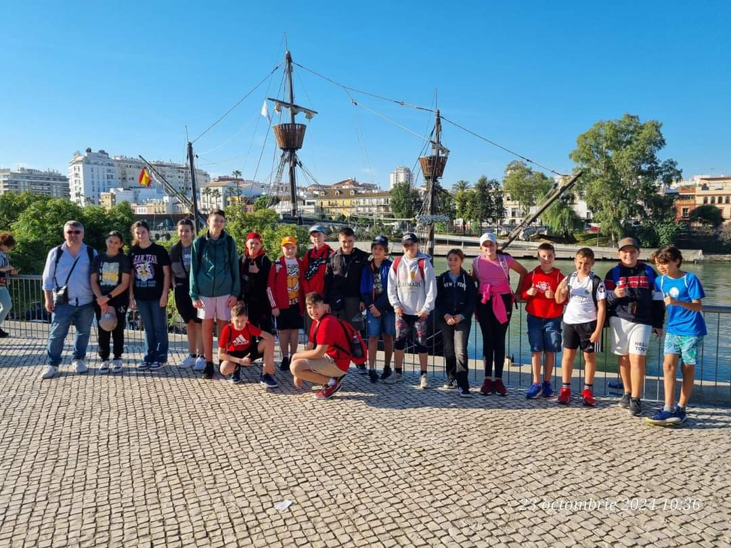
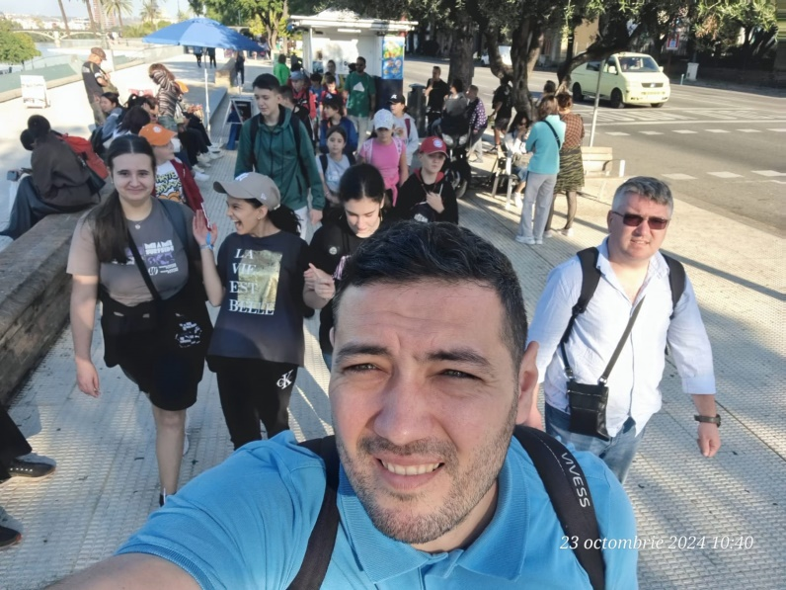
ID No. KA121-SCH-000210722

Slide 17
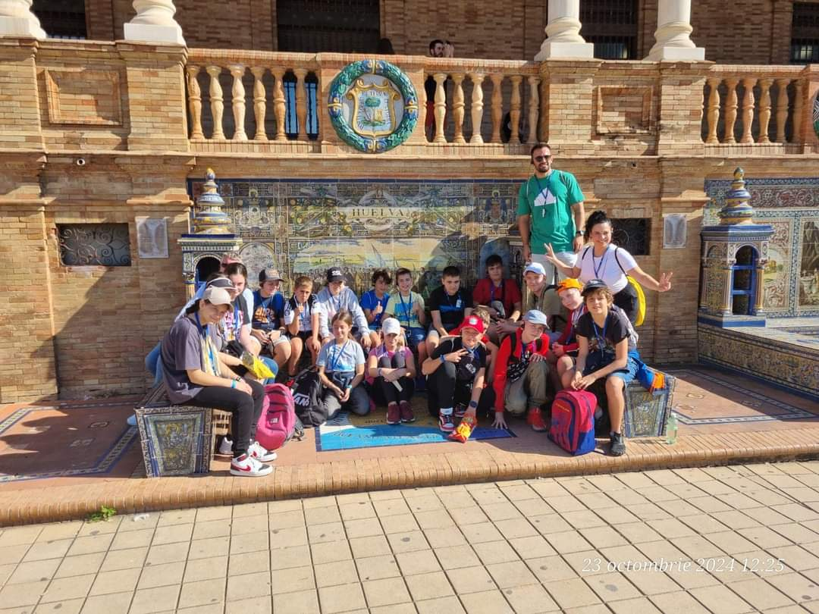
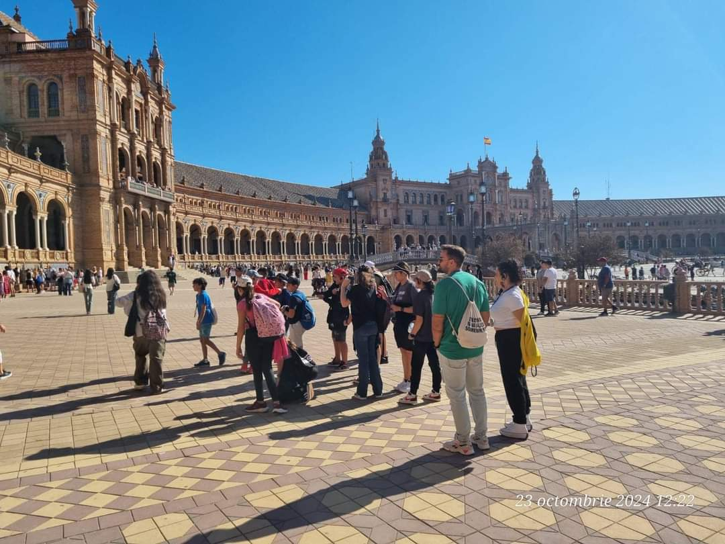
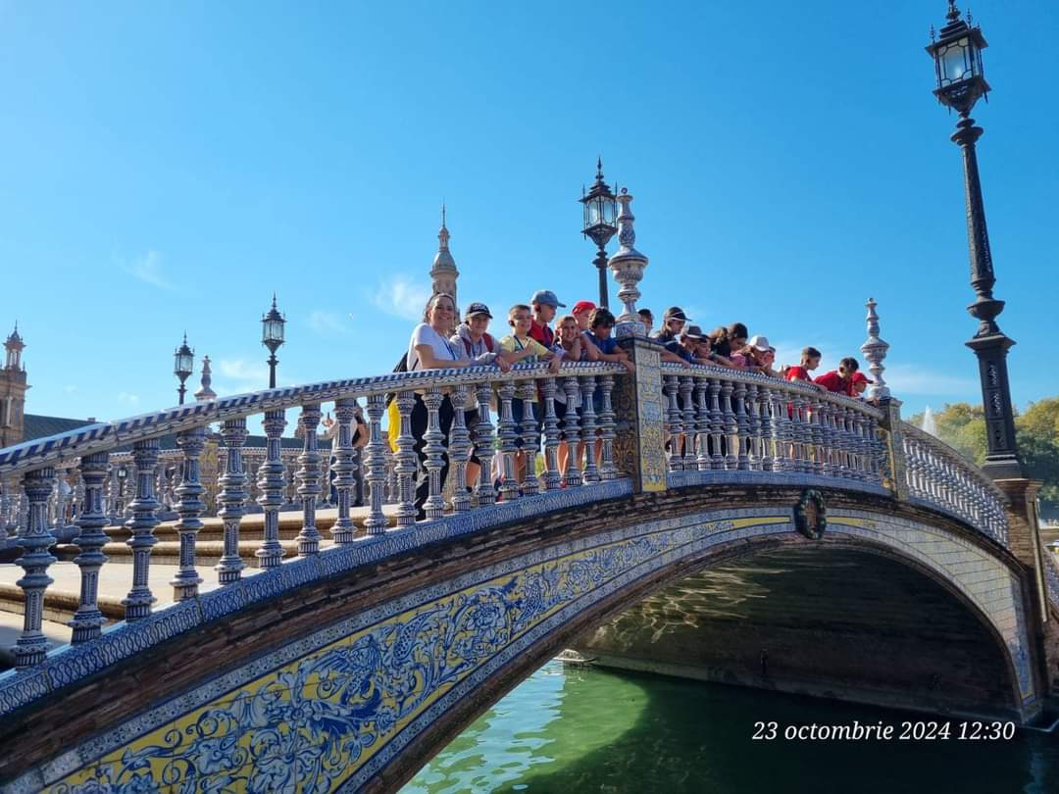
ID No. KA121-SCH-000210722

Slide 18
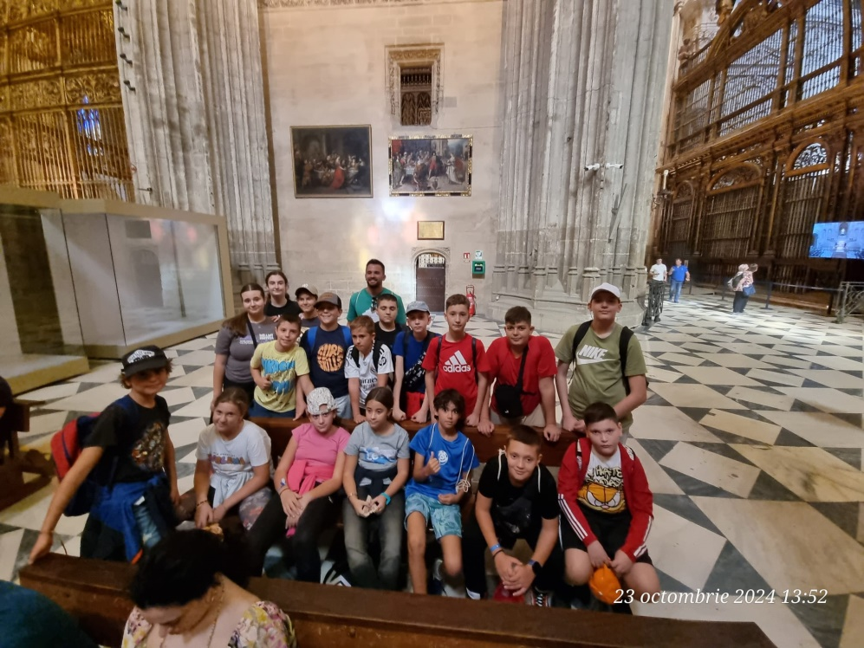
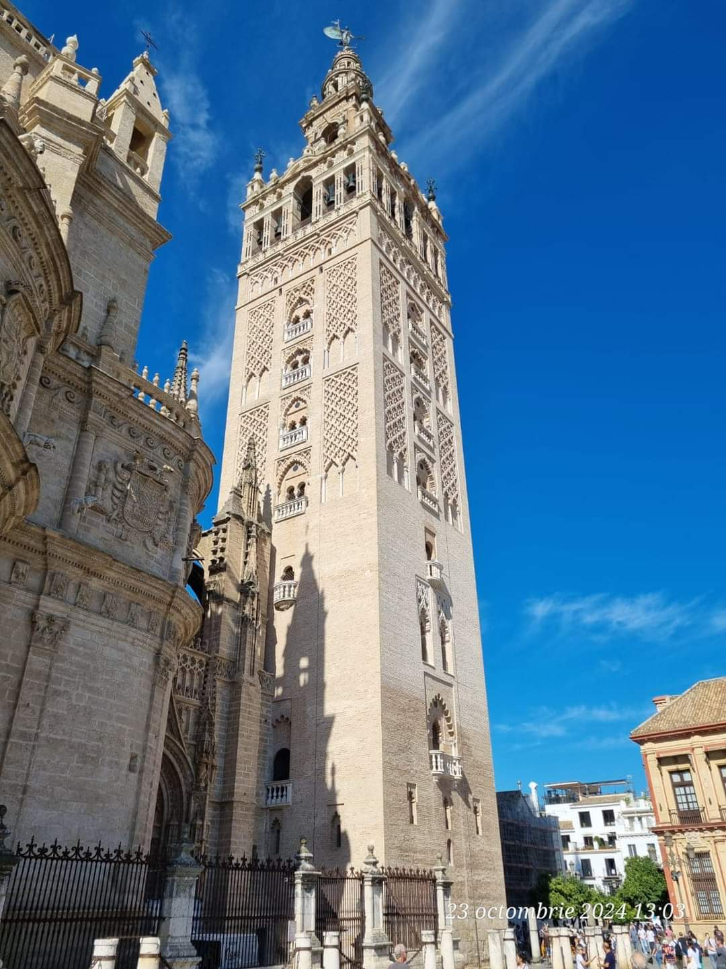
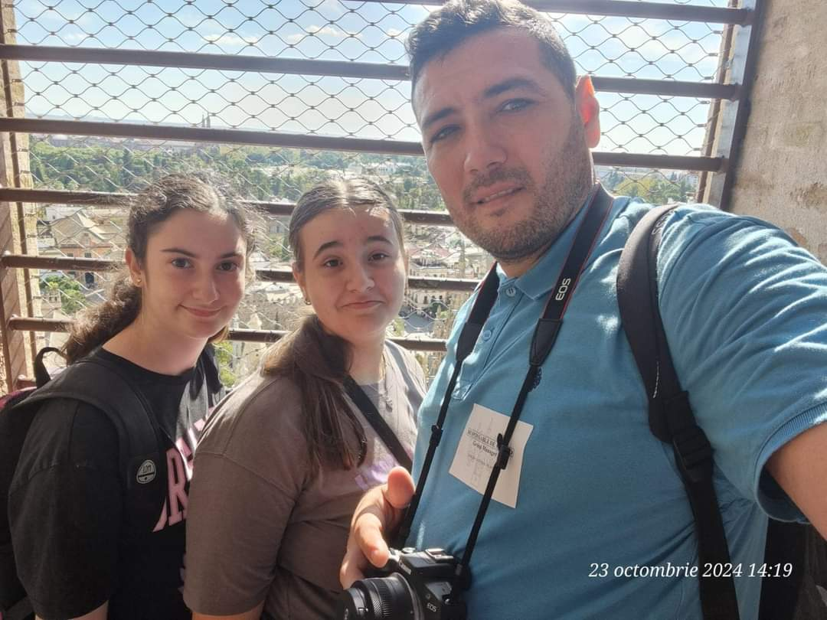
ID No. KA121-SCH-000210722

Slide 19
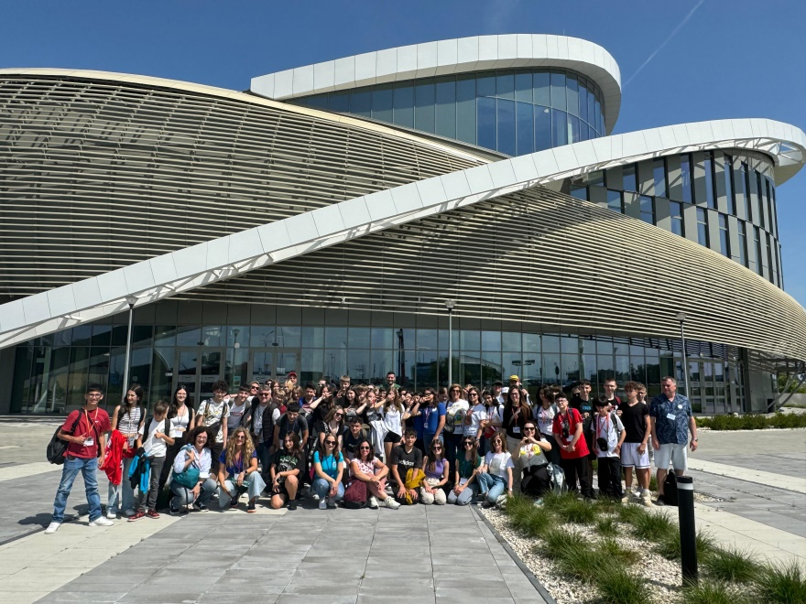

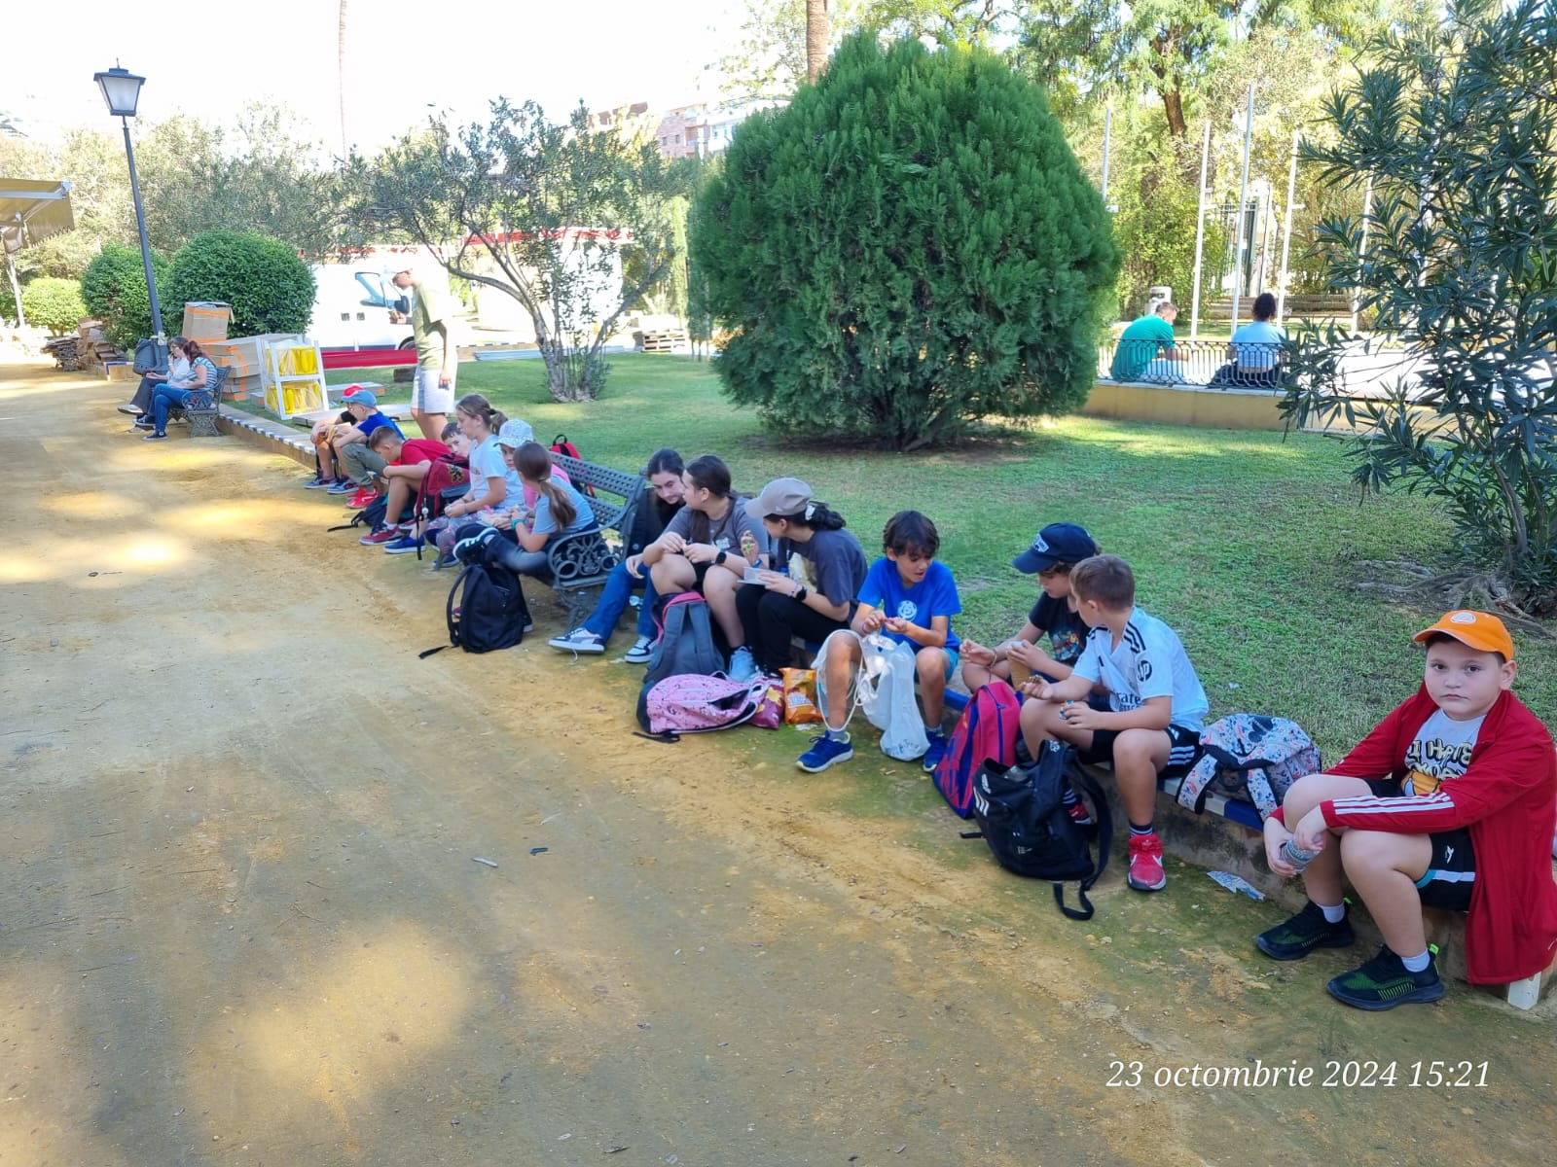
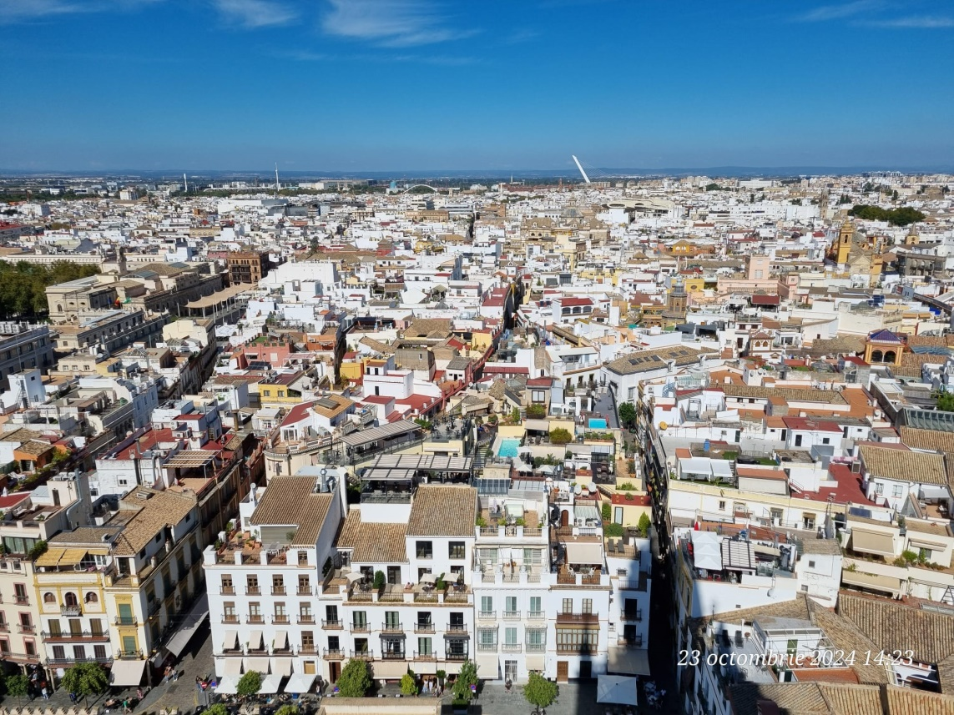
ID No. KA121-SCH-000210722

Slide 20
Ziua 4: 24 Octombrie 2024
În prima parte a zilei, elevii noștri au avut ocazia să învețe din tainele programării prin intermediul unui joc. Astfel, cu ajutorul aplicației codemonkey au avut de indeplinit diverse provocări, de la simplu la complex, scopul final fiind să învețe mai ușor tainele programării.
În partea a doua a zilei elevii noștri au avut ocazia să exploreze corăbiile ( Nina, Pinta și Santa Maria) cu care Cristofor Columb
a descoperit America. Astfel au avut ocazia să afle despre cum se pregăteau marinarii pentru lungile călătorii, unde dormeau și cum se desfășura toată activitatea pe parcursul unei expediții. O comoară frumoasă și bine “ascunsă” pe care elevii noștri au avut șansa unică să o descopere.

Slide 21
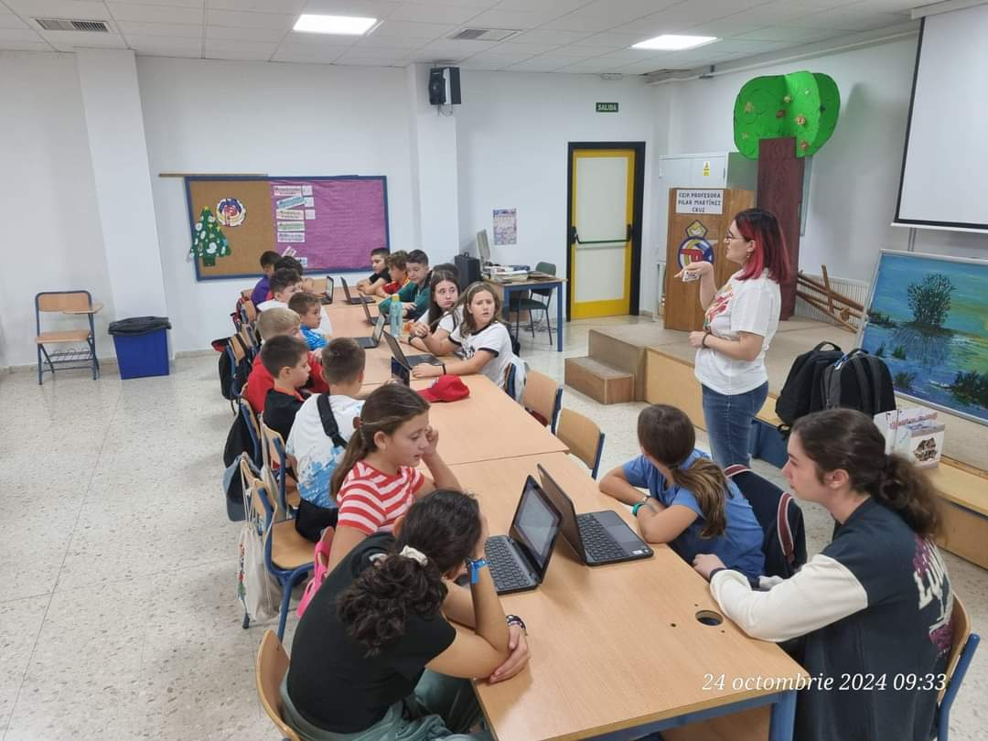
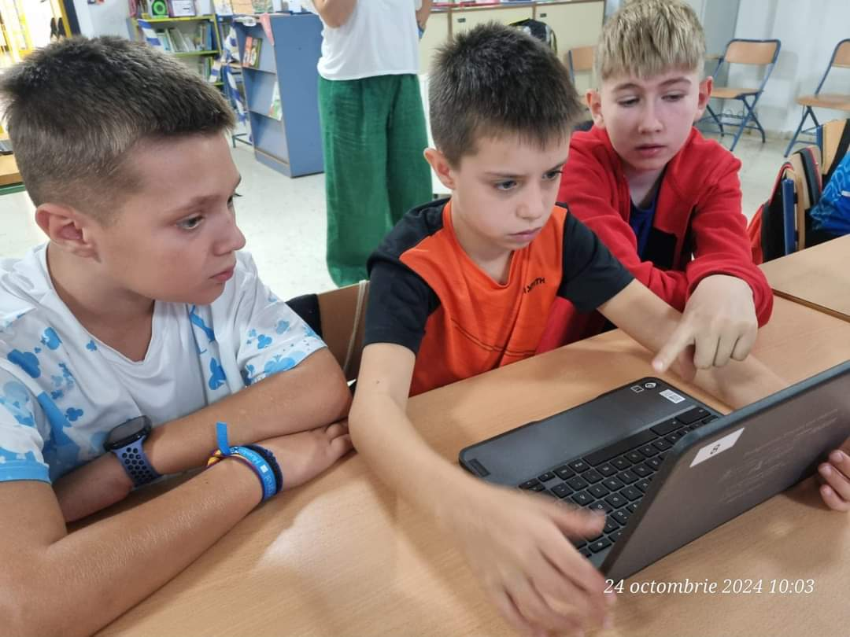
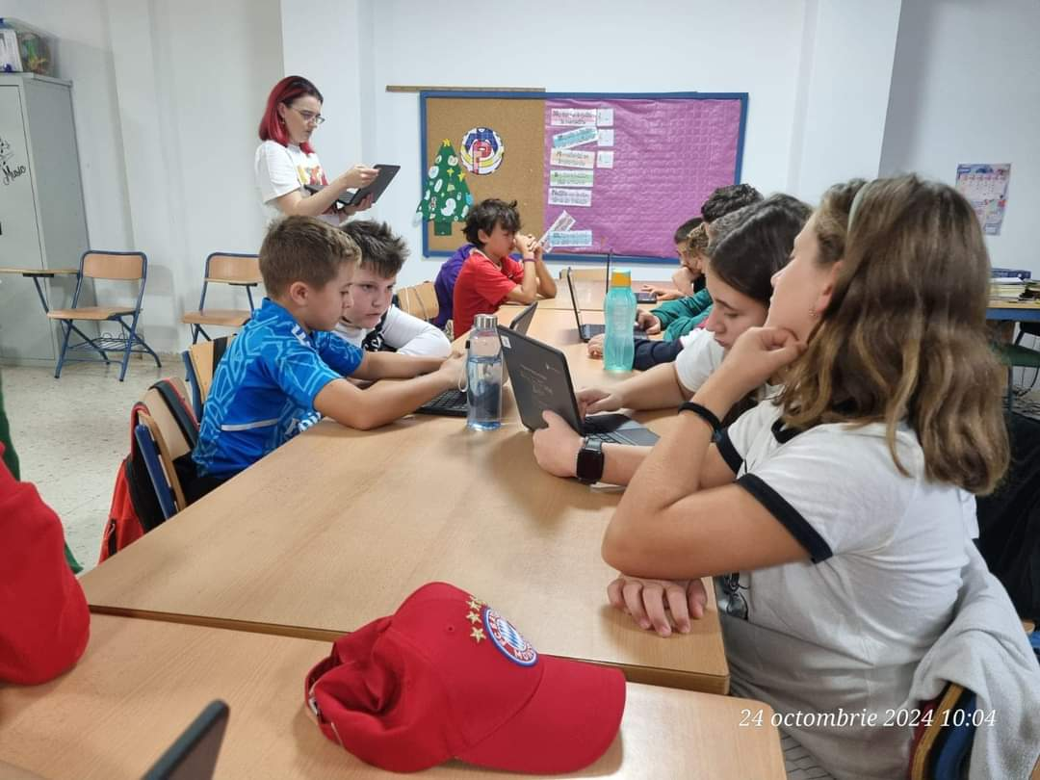
ID No. KA121-SCH-000210722

Slide 22
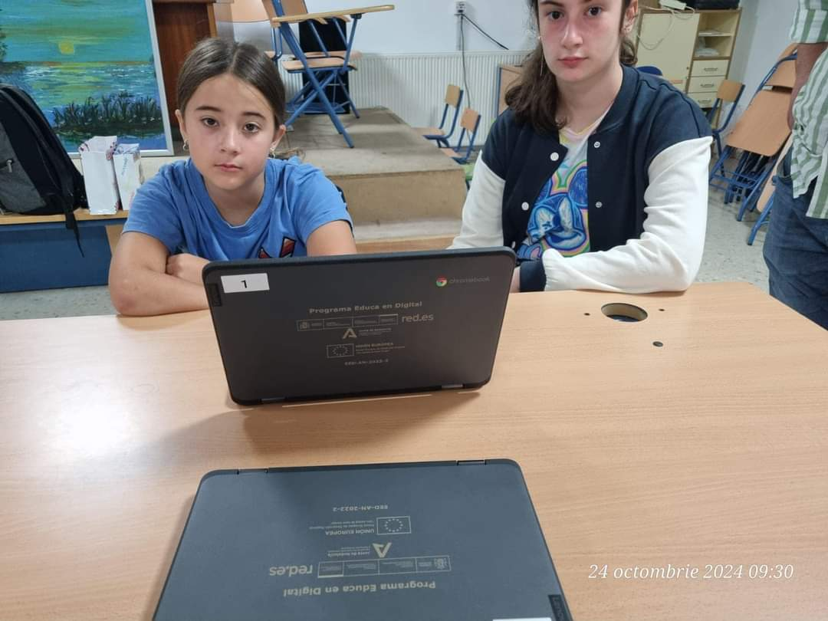
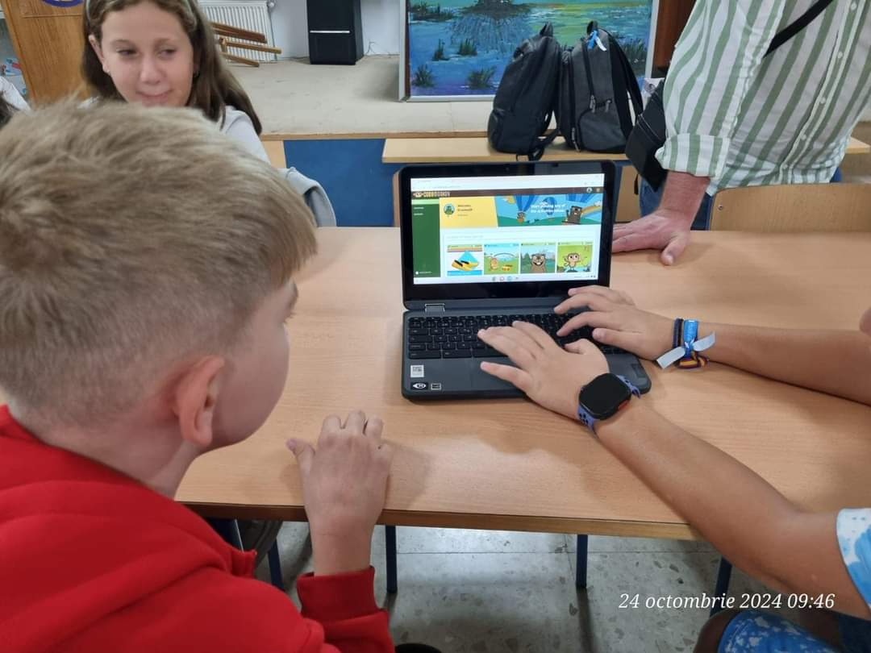
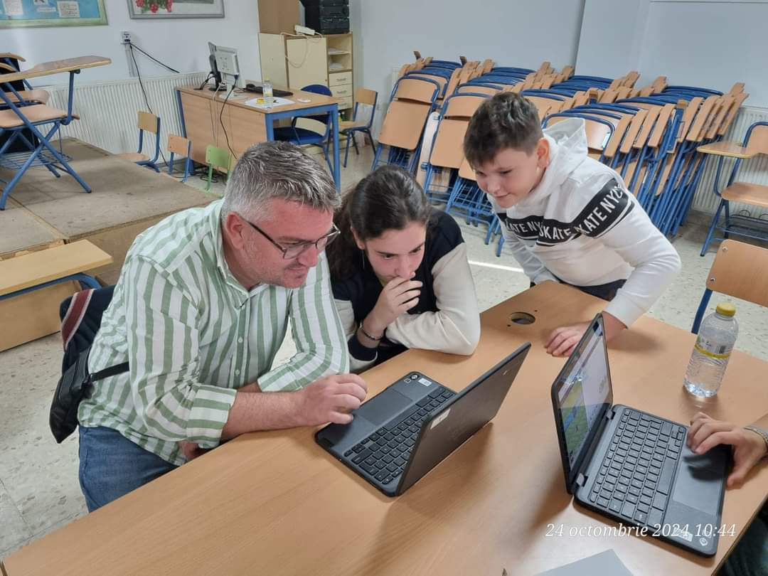

Slide 23
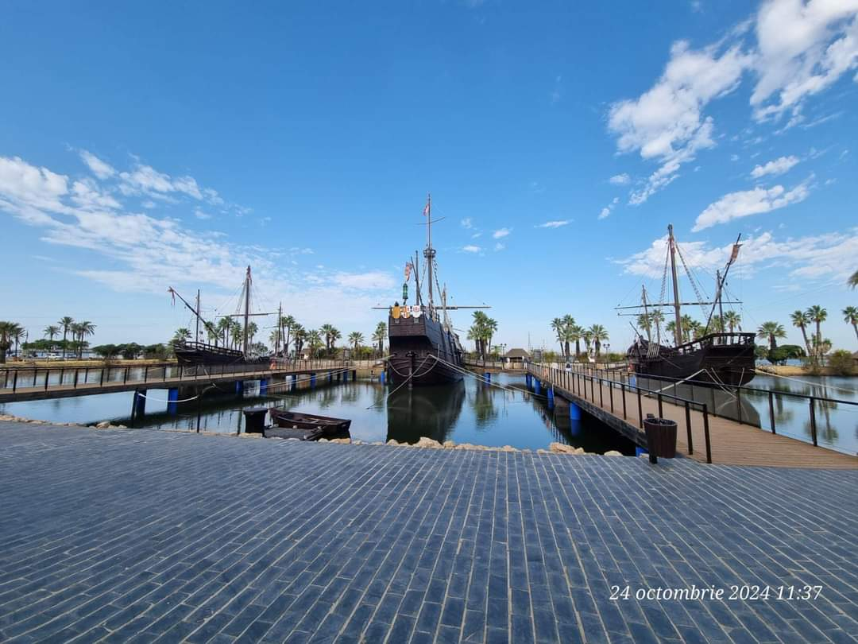
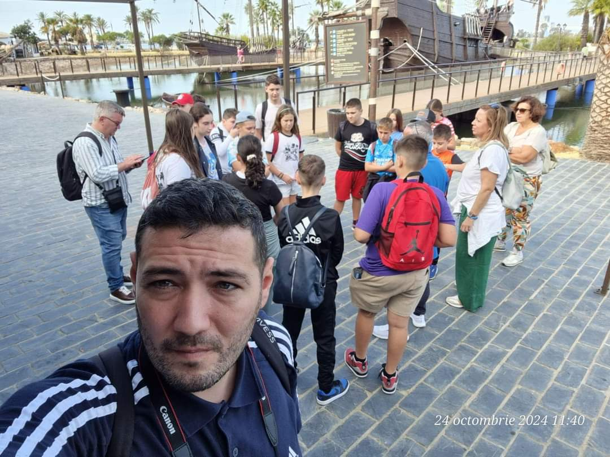
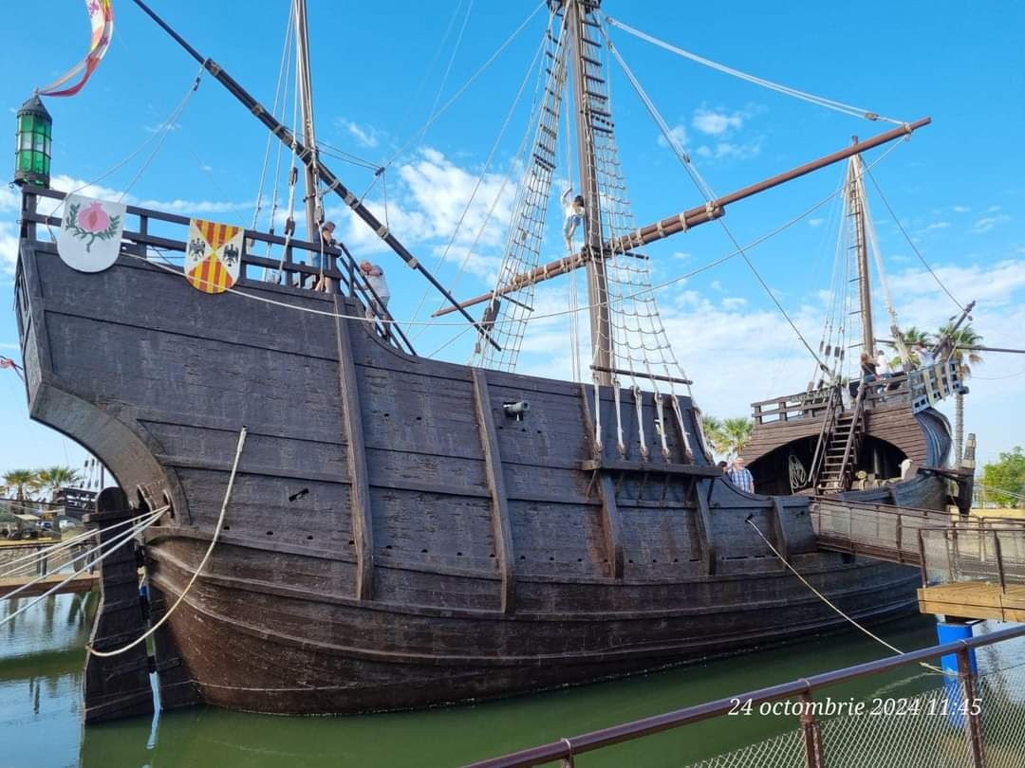

Slide 24
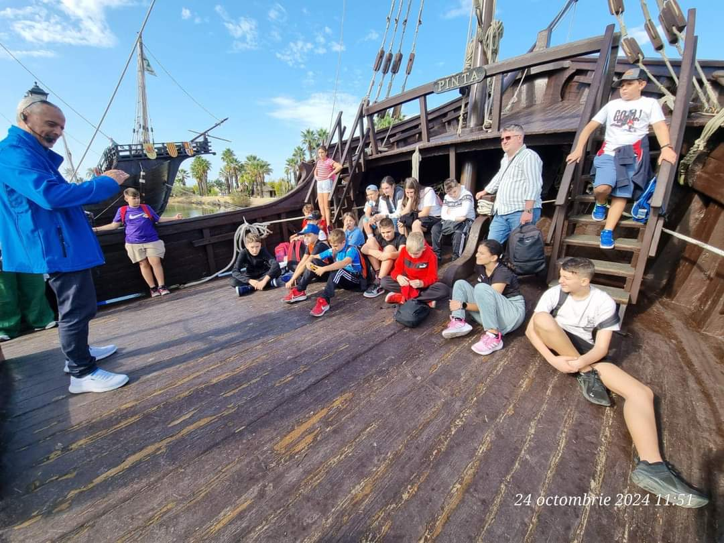


ID No. KA121-SCH-000210722

Slide 25



ID No. KA121-SCH-000210722

Slide 26



Slide 27
Ziua 5: 25 Octombrie 2024
În ultima zi a schimbului bilateral, elevii noștri au avut șansa să se joace alături de gazde și profesorii lor. Pentru că de ce să nu o spunem, joaca este cea mai frumoasă și antrenantă activitate. Astfel în prima parte a zilei au testat pe rând cele 8 jocuri pregătite în cadrul atelierelor iar in partea a doua a zilei s-au împărțit în două echipe și s-au întrecut la fotbal și la datchball, un joc nou pentru noi dar foarte popular și atractiv in rândul elevilor spanioli. Sportul și joaca au întărit relații de prietenie pentru că în sport și la joacă toata lumea vorbește aceași limbă și nu există bariere.
Ziua s-a încheiat cu festivitatea de înmânare a certificatelor de participare .
Această mobilitate Erasmus din Săptămâna Altfel a ajuns la final, dar aventura Erasmus continuă.
De astăzi suntem mai bogați, atât în cunoștințe cât și cultural.

Slide 28


ID No. KA121-SCH-000210722

Slide 29



Slide 30




Slide 31



Slide 32

ID No. KA121-SCH-000210722

Slide 33


Multumim pentru momentele frumoase oferite!

